Slide 1
«Как защититься от микробов и в каких случаях это нужно делать»
Лицей №110 им. Л.К.Гришиной
Автор:
Демин Ян
Ученик 2 «А» класса
Руководитель:
Лебедева Екатерина Сергеевна
учитель начальных классов
г. Екатеринбург 2021 г.

Slide 2
введение
Объектом моей исследовательской работы является изучение мира микробов, бактерий и вирусов и способов защиты от них.
Предмет исследований:
изучение влияния чистоты рук на количество микробов, бактерий и вирусов, которые могут попасть в организм человека.
Цель: определить влияет ли обработка рук на количество опасных микробов, бактерий и вирусов, которое могут попасть в наш организм.
Задача: изучить выращивание грибков плесени на хлебе.
Гипотеза: чистота рук, которыми мы трогаем продукты в процессе еды напрямую связана с безопасностью потребляемой пищи. Дополнительные знания, полученные мною в ходе исследования, помогут моей семье эффективнее защищать организм от проникновения вредоносных микроорганизмов.

Slide 3
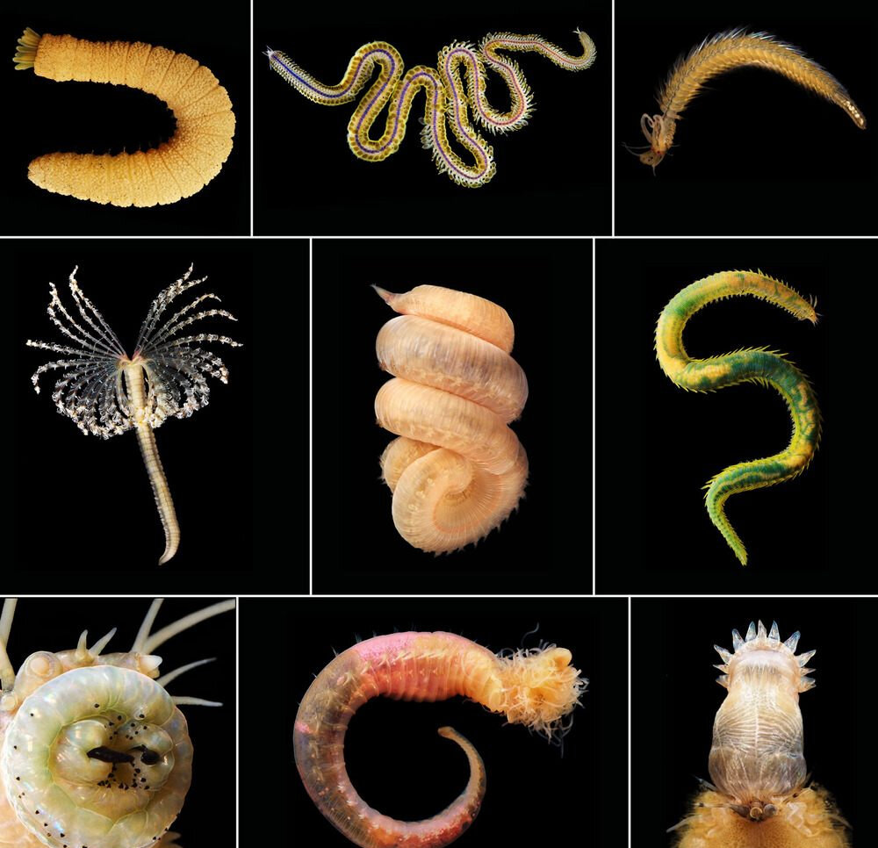
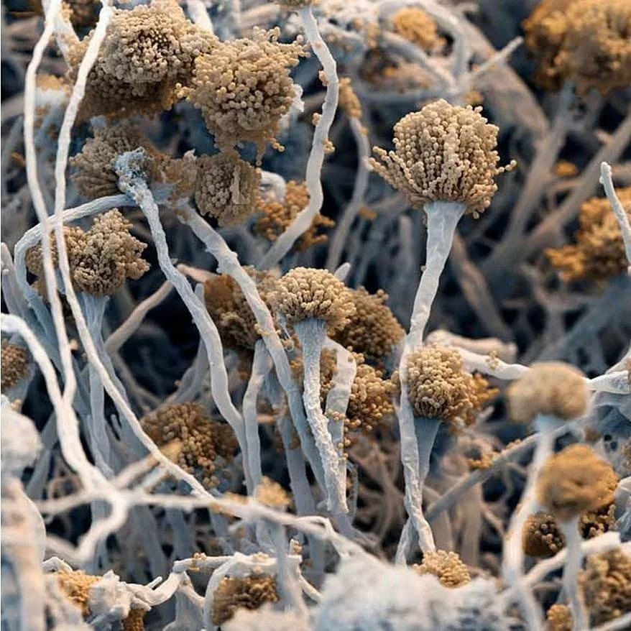
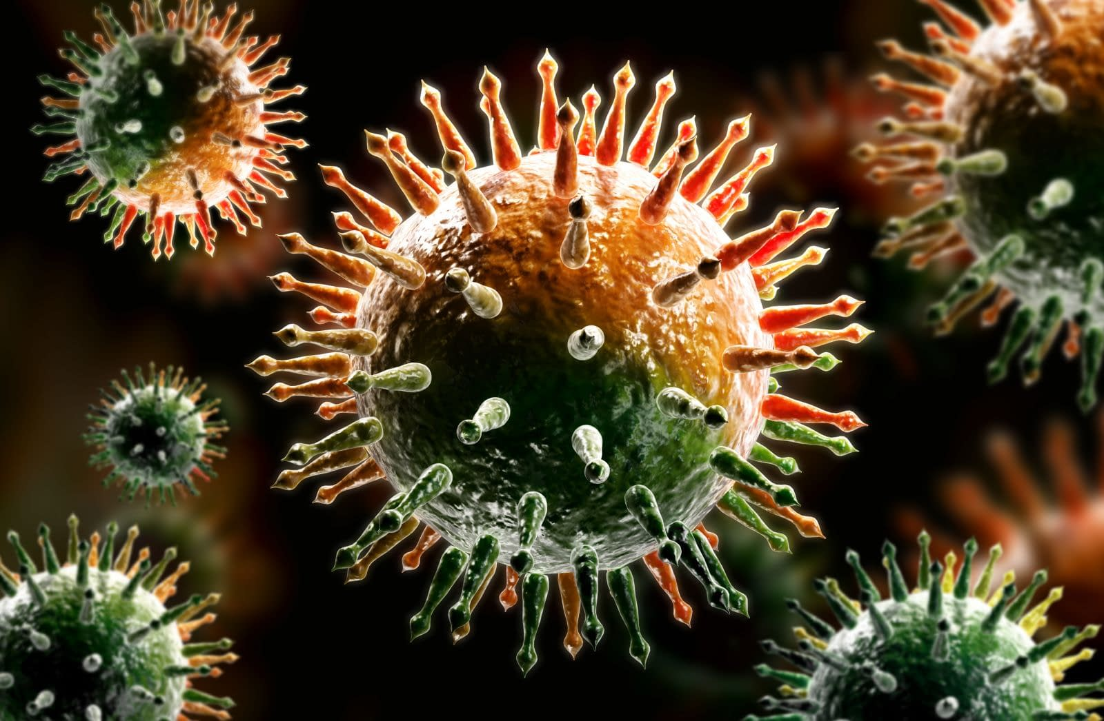
Что такое микробы
микробы
бактерии
вирусы
грибки
паразиты

Slide 4
Способы защиты от микробов, бактерий и вирусов
Всемирная организация здравоохранения в качестве мер индивидуальной защиты советует придерживаться следующих рекомендаций:
1.Почаще мыть руки с мылом. Также можно обрабатывать их спиртосодержащим средством. Эти простые меры убьют вирус, если он будет на поверхности рук.
2.Находиться на расстоянии не менее 1 м от людей, которые кашляют и чихают. Это исключит вероятность вдыхания капель, выделяющихся у больного.
3.Поменьше трогать руками глаза, нос, рот. Руками мы трогаем различные предметы. А на них вполне может попасть вирусная инфекция. Если это так, то, трогая глаза, нос, рот, мы рискуем заразиться.
4. .Во время кашля или чихания прикрываться сгибом локтя. Также можно использовать салфетку (если успеете достать). Но затем ее надо тут же утилизировать. Прикрываться ладонью в данном случае строго не рекомендуется.

Slide 5
Эксперимент на результативность использования различных способов защиты рук от микробов
Я уже узнал, что микробы – это бактерии, вирусы, грибки и паразиты. Они очень маленькие и их без специального микроскопа, не увидеть.
А если невидно, многие не понимают, к какой момент нужно защищаться и нужно ли это делать.
При этом грибки самые большие из всех микробов.
Я решил использовать очень старый метод, когда количество микробов можно определить вырастив из небольшого количества много. При этом если совсем мало, то и вырастет не много, а если много, то вырастет очень много и мы сможем увидеть.

Slide 6
Постановка эксперимента
Я решил проверить…где больше всего микробов
Для этого мы взяли 5 кусочков хлеба
Внесли микробов различными способами
Поместили все кусочки в одинаковые условия, в герметично закрытые пакеты и разместили в одном месте, где влажность, освещенность и температура одинакова для всех кусочков

Slide 7
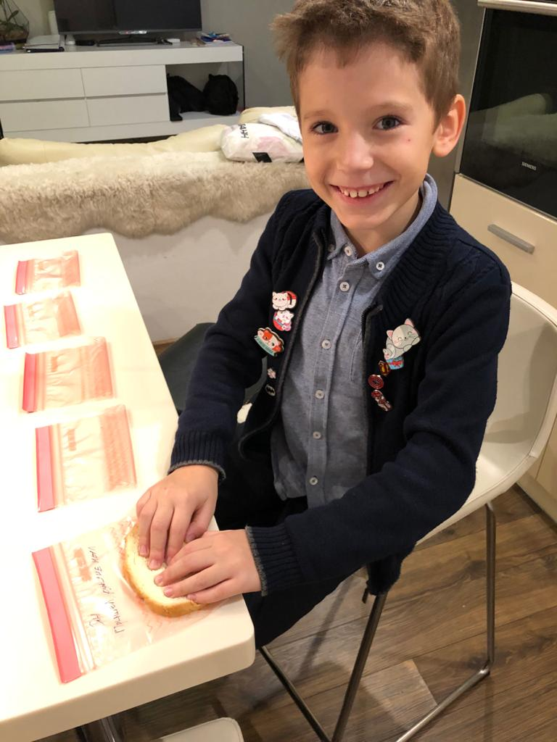
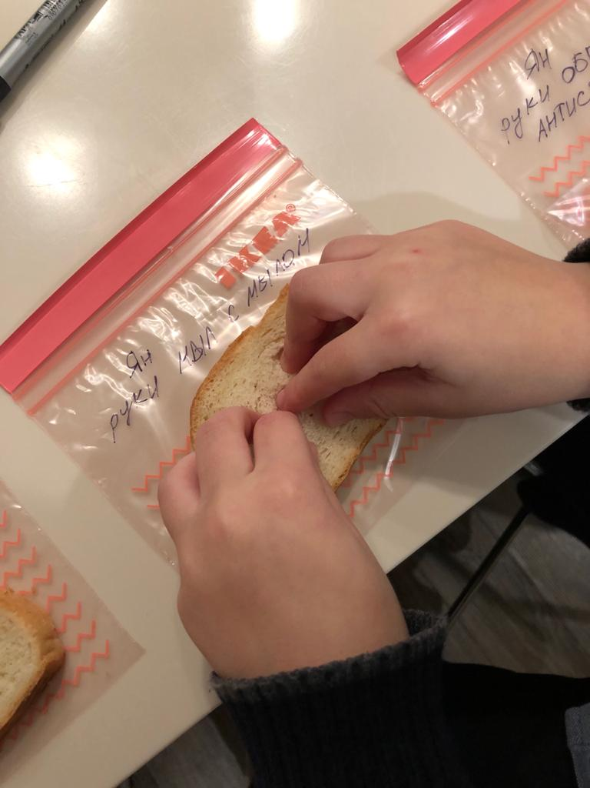
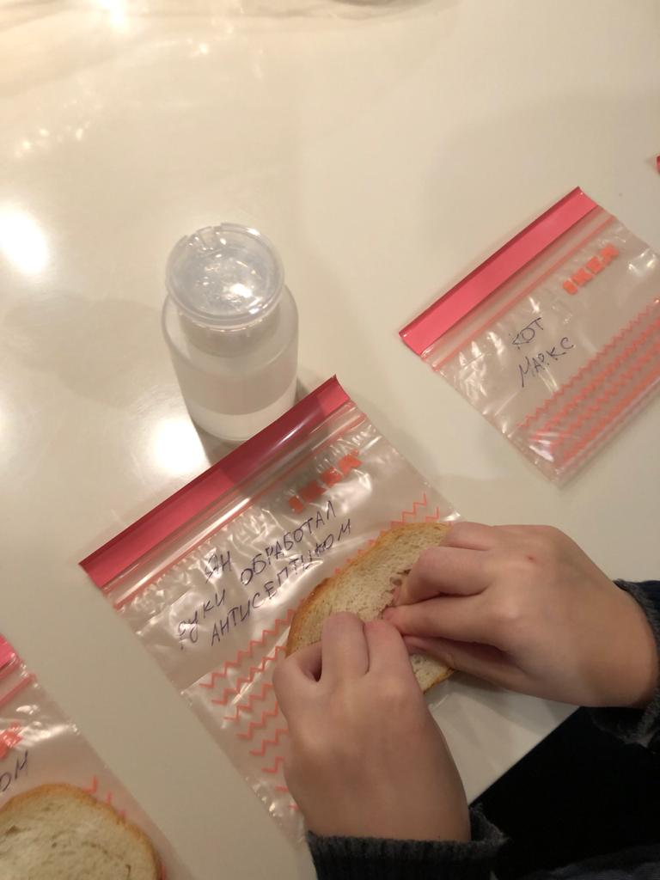
Постановка эксперимента

Slide 8
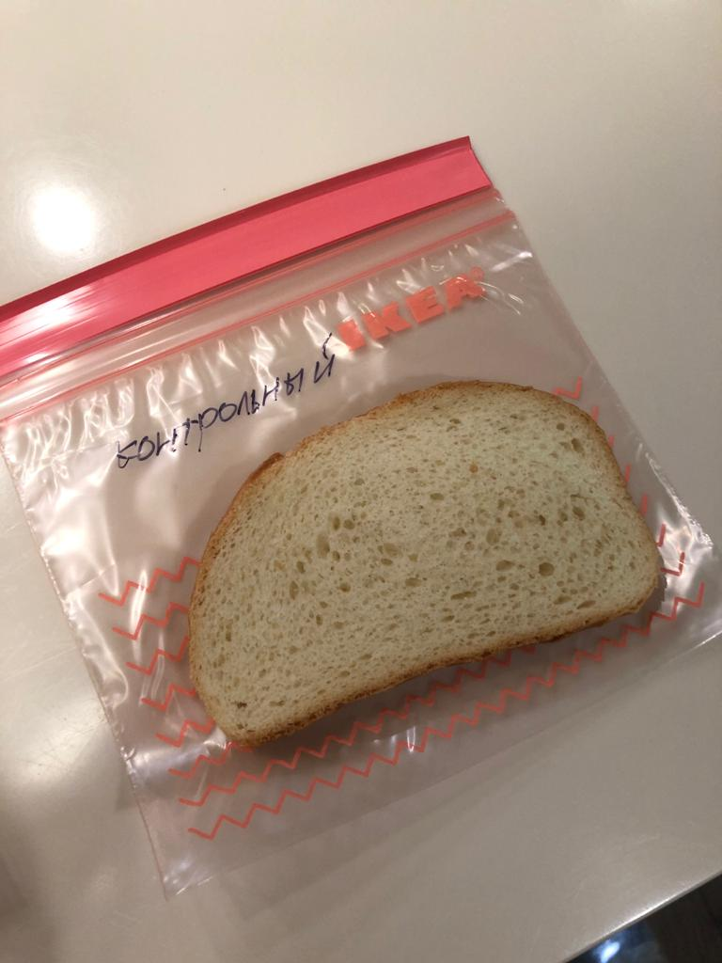
Постановка эксперимента

Slide 9
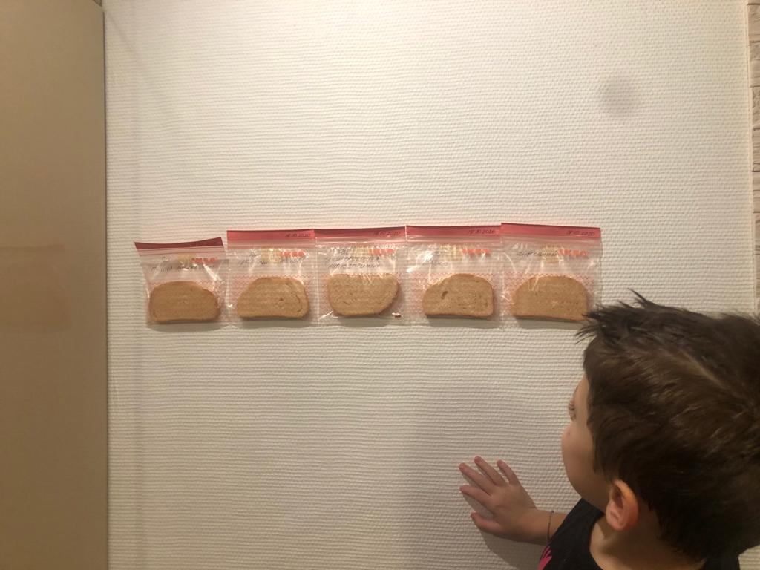
Наблюдение эксперимента
В процессе эксперимента я
Наблюдал как растет плесень на
Кусочках хлеба
следил, чтобы все кусочки были
в одинаковых условиях

Slide 10
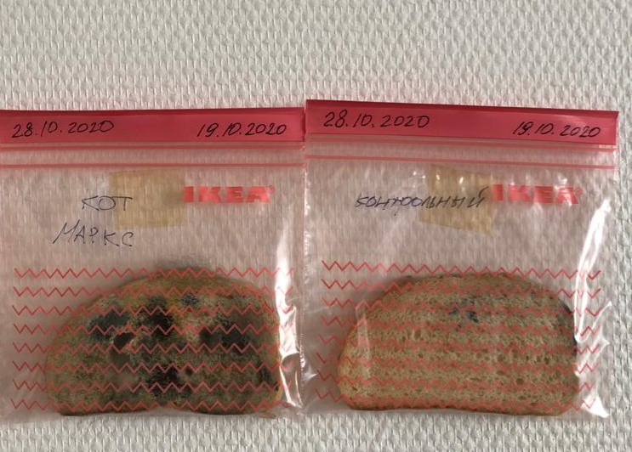
Результаты эксперимента
Из эксперимента видно, что контрольный кусочек имеет меньше всего плесени, кусочки к которым прикасались вымытыми или продезинфицированными руками имеют меньше всего плесени, далее тот, которой трогали немытыми руками и самое больше количество у кусочка, который трогал кот.

Slide 11
выводы
Для защиты организма от проникновения вредоносных микроорганизмов необходимо чаще мыть руки.
Руки необходимо мыть не только когда приходишь домой, но и когда дома соприкасаешься с различными поверхностями или домашними животными.
Руки необходимо мыть после работы на компьютере или использовании сотового телефона, так как на них очень часто тоже скапливаются вредоносные микроорганизмы.
Необходимо следить чтобы домашние животные не прикасались к поверхности обеденного стола, так как на их лапах также много вредоносных для человека микроорганизмов.
Заключение: гипотеза, что чистота рук, которыми мы трогаем продукты в процессе еды напрямую связана с безопасностью потребляемой пищи, подтвердилась.

